Slide 1
考试安排
一、考试时间:
(略)
(以各学院正式通知为准)
考试地点:
(略)
二、答疑时间:
考试的前一天
答疑地点:
科技楼南楼 611 室

Slide 2

计算机阅卷考生须知
自备正规的
、
、
或
。
2B 铅笔
2B 铅笔
橡皮擦
橡皮擦
黑色中性笔
黑色中性笔
黑色钢笔
黑色钢笔
正确填涂学号；正确填写考生的考号、姓名等信息。
考号
考号
客观题
客观题
判断题
判断题
使用 2B 铅笔
、
或
填涂时，要注意
使用 2B 铅笔
填涂，
填涂区域要丰满、不要使用划线、打钩等错误填涂方式。
修改客观题答题时，要注意
使用橡皮擦
使用橡皮擦
擦除干净。
不要使用
不要使用
涂改液、涂改纸、透明胶粘贴等方式修改主观题
和客观题的答题。
主观题使用黑色中性笔或钢笔
主观题使用黑色中性笔或钢笔
正确的答题区域
，在
正确的答题区域
答题，
且
附加纸进行答题。
不要使用
不要使用
在标明
禁止答题的区域
禁止答题的区域
内，请勿写入答题内容。

Slide 3
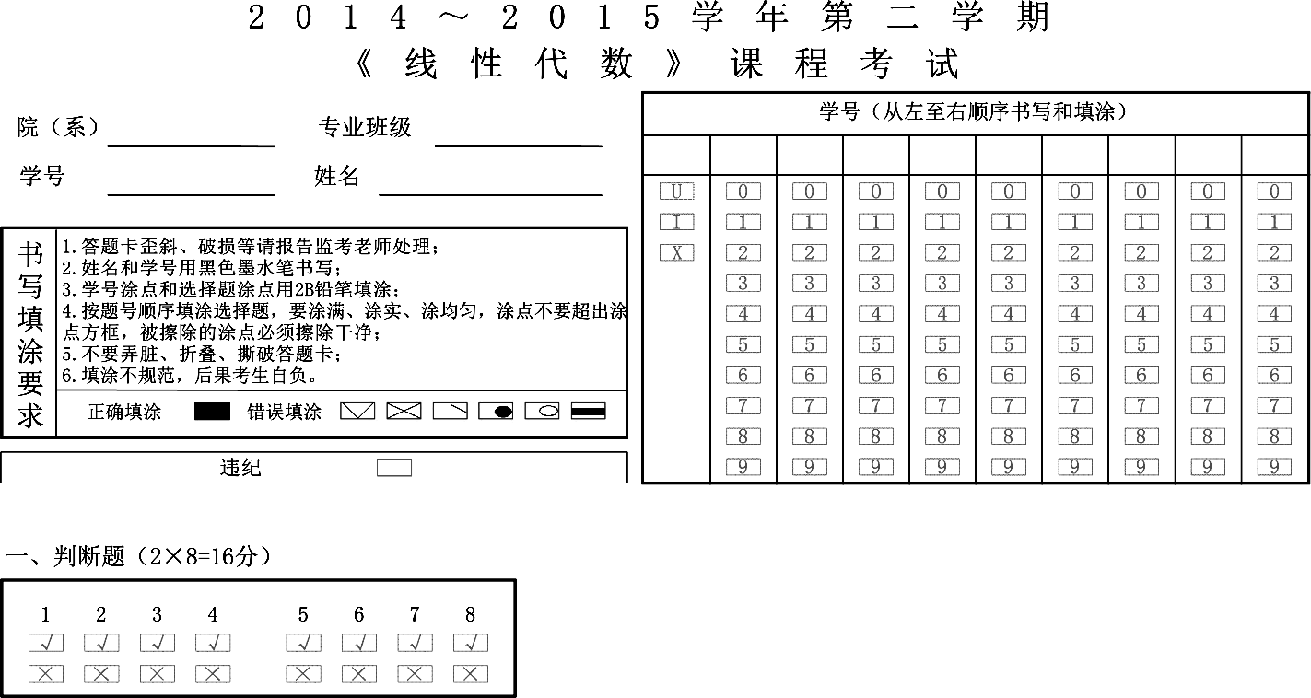

计算机阅卷考生须知
答题卡(纸)样式
注
(1) 两张答题卡，正反两面答题。
(2) 每张卡的正面都有上述卡头。
(3) 答题卡勿折叠；按题号答题。

Slide 4
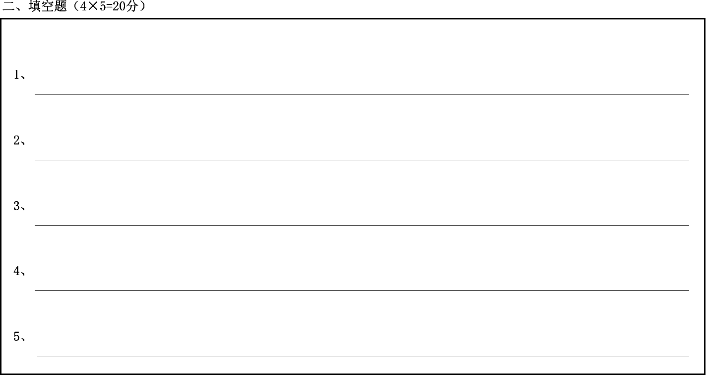
计算机阅卷考生须知
答题卡(纸)样式

Slide 5

计算机阅卷考生须知
答题卡(纸)样式

Slide 6

计算机阅卷考生须知
答题卡(纸)样式

Slide 7

考试题型
一、判断题
二、填空题
三、计算题
行列式的计算
矩阵的计算
线性相关与线性无关、线性组合
线性方程组的求解
矩阵的相似对角化
二次型化为标准型 (正交变换)
四、证明题

Slide 8
主要内容
一、行列式的计算
基本思路
利用行列式的性质把行列式化为上三角形行列式。
基本操作
(1) 某行(或列) k 倍；
——
行列式的值 k 倍
(2) 交换两行(或列)；
——
行列式的值反号
(3) 某行(或列)的 k 倍
加到另一行(或列)。
——
行列式的值不变

Slide 9
主要内容
一、行列式的计算
常用技巧
(1) 用某行(或列)去减其它行(或列)；
(2) 所有行(或列)全部加到某一行(或列)上；
(3) 逐行(或列)相减；
(4) 高化(低阶化为高阶)；
(5) 递归(高阶化为低阶)。

Slide 10



主要内容
一、行列式的计算
附：
如何将两步递推转化为一步递推
对于一个一般的两步递推式：
设
则有
即 α , β 是方程 的两个根。

Slide 11







主要内容
二、矩阵的计算
1. 矩阵的计算与矩阵式子的化简
部分性质

Slide 12
主要内容
二、矩阵的计算
1. 矩阵的计算与矩阵式子的化简
部分性质
A C + B C = ( A + B ) C .
C A + C B = C ( A + B ) .
矩阵的乘法不满足交换律，
不满足消去律 .
方阵的乘幂不满足 ( A B ) ^{k} = A^{k} B ^{k} .

Slide 13



主要内容
二、矩阵的计算
2. 矩阵的求逆
方法
(1) 利用伴随矩阵求逆矩阵。
(2) 利用初等变换求逆矩阵。
对矩阵 施行一系列 初等行变换，
当 A 变成 I 时，原来的 I 就变成了

Slide 14






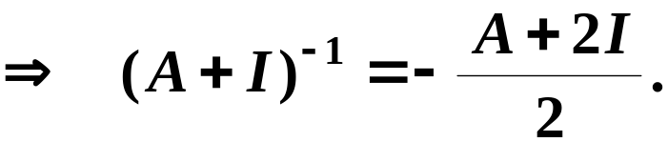
主要内容
二、矩阵的计算
2. 矩阵的求逆
附：
方阵多项式的因式分解
例如
设
求
由

Slide 15
主要内容
三、线性相关与线性无关、线性组合
如何求向量组的极大无关组及线性组合关系
方法
(1) 无论所给的向量组是行向量还是列向量，都按照
列向量 排列，并构成矩阵 A。
(2) 对矩阵 A 进行初等行变换得到行标准形矩阵 B 。
(3) 根据矩阵 B 的秩及其列向量之间的线性组合关系，
即可得出原来向量组的 秩、极大线性无关组 以及
向量之间的线性组合关系。

Slide 16
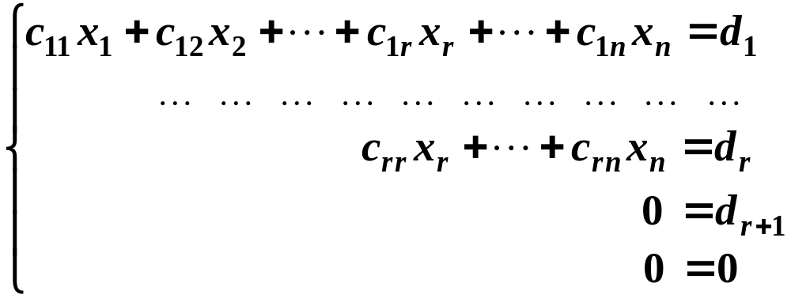

主要内容
四、线性方程组的求解
方法
将线性方程组 A X = b 化为上三角形 ：
(1) 若
方程组 无解；
(2) 若 d _{r +1} = 0 且 r = n，
方程组有唯一解;
(3) 若 d _{r +1} = 0 且 r < n，
方程组有无穷多解。

Slide 17






主要内容
五、矩阵的相似对角化
方法
(1) 求 n 阶方阵 A 的特征值
其重数分别为
(2) 对每一个特征值 求矩阵 A 特征向量，
并找出其中线性无关的特征向量，其最大个数为
(3) 若 则 A 不能相似对角化。
(4) 若
则以这些特征向量作为列向量构成矩阵 P 。

Slide 18

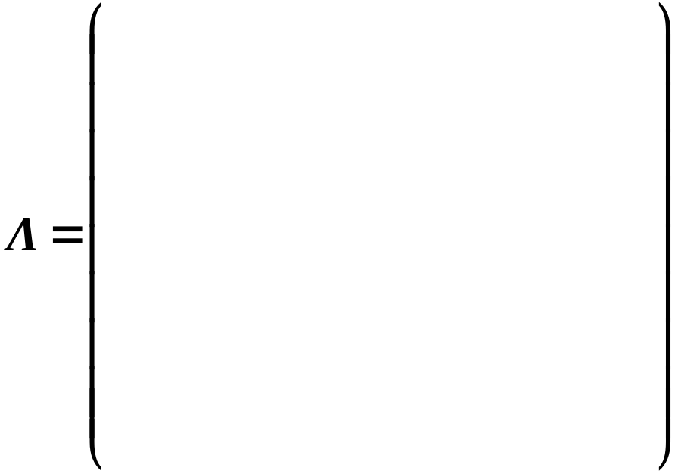








主要内容
五、矩阵的相似对角化
方法
(5) 对矩阵 A 作相似变换，可得
个
其中
个
个

Slide 19








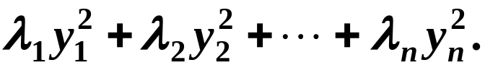
主要内容
六、二次型化为标准型(正交变换)
方法
(1) 求出二次型对应的矩阵 A 的特征值
(2) 求出相应的一组线性无关的特征向量
[注]
(3) 将 标准正交化，
得到
(4) 令
作正交变换
即得
[注]
在进行 标准正交化 时，只需要在每个特征值所对应的
特征向量之间进行。

Slide 20


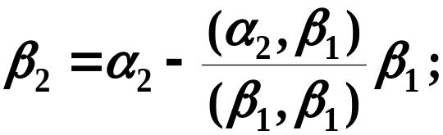
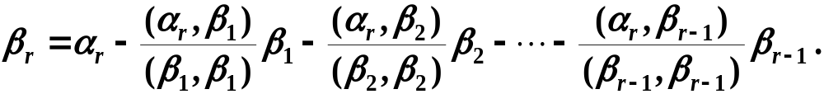

主要内容
六、二次型化为标准型(正交变换)
附：
施密特(Schmidt)正交化方法
(1) 设 是向量空间 V 中 r 个线性无关的向量，
令
则 正交，
且与 等价。

Slide 21
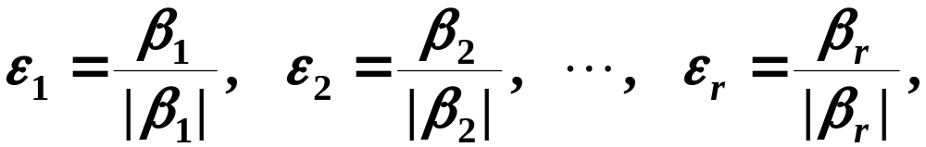

主要内容
六、二次型化为标准型(正交变换)
附：
施密特(Schmidt)正交化方法
(2) 对 标准化，
即令
则 标准正交，
且与 等价。

Slide 22

……
放松一下吧

